Slide 1
第3章 时序逻辑电路
广东工业大学计算机学院

Slide 2

问题的提出
数字逻辑电路分为两大类：
组合电路
时序电路
知识回顾：常用的组合电路？
  编码器 ，译码器 ，数据选择器 ，数值比较器，加法器 ，乘法器
问题：为什么要用时序电路？
  典型的时序电路：
  寄存器，计数器，读/写存储器，移位寄存器，顺序脉冲发生器

Slide 3
本章内容
3.1 概述
  时序电路的基本概念及特点 、分类，逻辑功能的表示方法
3.2 锁存器及触发器
  常见锁存器及触发器的工作原理、逻辑符号、功能特性
3.3 时序电路的分析
3.4 常用的时序逻辑电路
  寄存器 ，计数器
3.5 时序电路的设计方法
3.6 时序逻辑电路时序分析的基本概念
  时钟信号，建立时间、保持时间和最大传播延迟时间， 稳态与亚稳态， 分辨时间 ，时钟偏差

Slide 4
3.1 概述
3.1.1 时序电路的基本概念及特点
3.1.2 时序电路逻辑功能的表示方法
3.1.3 时序电路的分类

Slide 5
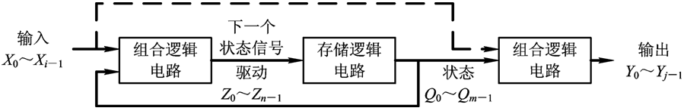
3.1 概述
时序逻辑电路：
  与时钟脉冲序列有关
  以组合电路为基础，但又与组合电路不同

Slide 6
3.1.1 时序电路的基本概念及特点
逻辑功能上的特点
  任意时刻电路的稳定输出，不仅取决于该时刻各个输入变量的取值，还取决于电路原来的状态。即：与以前的输入有关。
  凡是符合该特点的数字电路都是时序逻辑电路 ——时序逻辑电路的定义。
电路结构上的特点
  通常包含组合电路和 存储电路（必不可少）
  由具有记忆功能的锁存器或触发器构成
  存储电路的输出状态必须反馈到组合电路的输入端，与输入信号一起，共同决定组合电路的输出。
有些时序电路没有输入信号，有的没有组合逻辑部分，但只要它们在逻辑功能上具有时序电路的基本特征，仍然属于时序电路。

Slide 7
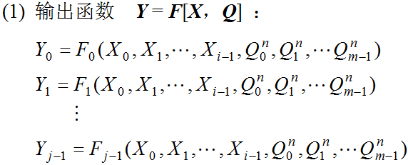
3.1.2 时序电路逻辑功能的表示方法
1．逻辑表达式
输出函数 、驱动函数(激励函数) 、状态函数。
Q^{n}：触发器的现态； Q^{n+1}：触发器的次态

Slide 8
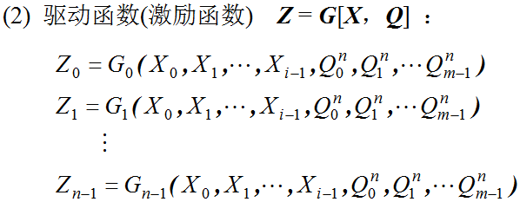
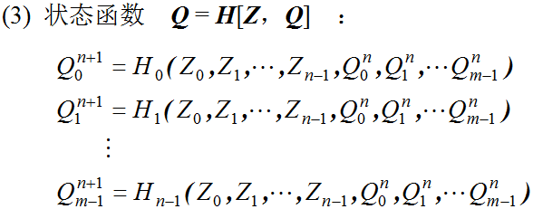
逻辑表达式

Slide 9
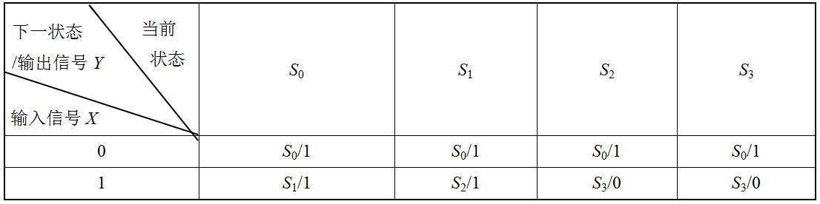
3.1.2 时序电路逻辑功能的表示方法
2．状态表
  描述时序电路中存储状态转换过程及其与输入、输出信号之间关系的表格。

Slide 10
状态表
状态编码：对字母所表示的状态进行编码
状态转换真值表：编码后的状态表书写为真值表形式
输入 X | 当前 状态 | 下一 状态 | 输出 Y
 | S₀ | S₁ | S₂ | S₃
0 | S₀/1 | S₀/1 | S₀/1 | S₀/1
1 | S₁/1 | S₂/1 | S₃/0 | S₃/0
0 | 00(S₀) | 00(S₀) | 1
0 | 01(S₁) | 00(S₀) | 1
0 | 10(S₂) | 00(S₀) | 1
0 | 11(S₃) | 00(S₀) | 1
1 | 00(S₀) | 01(S₁) | 1
1 | 01(S₁) | 10(S₂) | 1
1 | 10(S₂) | 11(S₃) | 0
1 | 11(S₃) | 11(S₃) | 0
下一状态 / Y
状态编码：
S₀(00)、S₁(01)、S₂(10)、S₃(11)

Slide 11
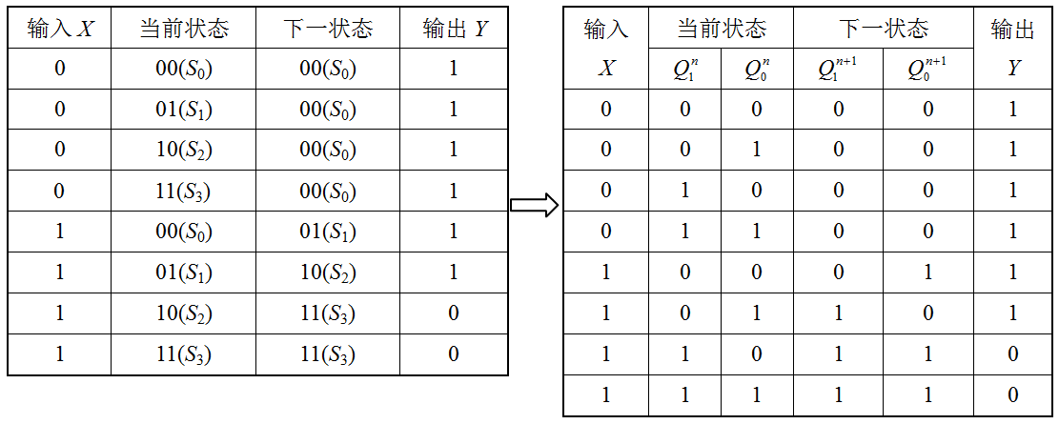
状态表

Slide 12
3.1.2 时序电路逻辑功能的表示方法
3．状态图
  通过几何图形方式，将时序电路的状态转换关系及转换条件表示出来，又称状态转换图。
  只有给状态进行编码后，才能开始时序逻辑电路的设计
  步骤：
  （1）画出电路的所有状态
    （一个圆圈对应一个存储状态 ）
  （2）用箭头描述状态的转换方向
  （3）箭头旁边注明状态转换的条件及输出结果

Slide 13
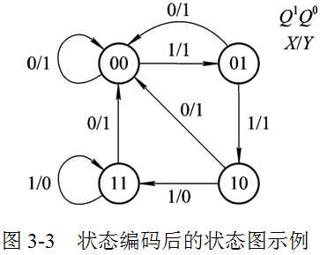
状态图
 | S₀ | S₁ | S₂ | S₃
0 | S₀/1 | S₀/1 | S₀/1 | S₀/1
1 | S₁/1 | S₂/1 | S₃/0 | S₃/0
0/1
0/1
X/Y
1/1
S₀
S₁
0/1
0/1
1/1
S₃
S₂
1/0
1/0

Slide 14
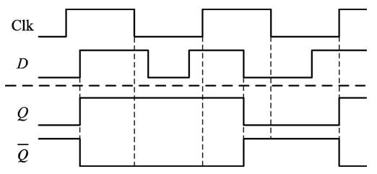
3.1.2 时序电路逻辑功能的表示方法
4．时序图
  可反映出在时钟脉冲序列及输入信号的作用下，电路状态及输出状态随时间变化的波形

Slide 15
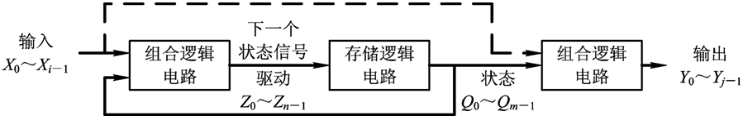
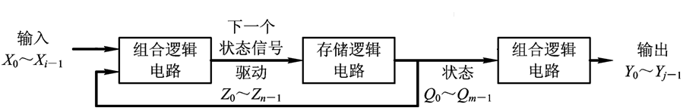
3.1.3 时序电路的分类
1．按触发器的时钟脉冲控制方式分类
  同步时序电路 ：存储电路中所有的触发器状态的改变都是在同一个时钟脉冲（Clk）控制下同时发生
  异步时序电路 ：存储电路中的触发器由两个或两个以上的Clk控制或没有Clk控制
2．按输出和输入的关系分类
  Mealy型时序电路 ：输出信号不仅取决于存储电路的状态，而且还与输入直接有关系。即 Y = F [ X，Q ]
  Moore型时序电路 ：输出信号仅仅取决于存储电路的状态。即 Y = F [Q ]
返回例3-9

Slide 16
3.2 锁存器及触发器
    3.2.1 锁存器
      1．基本RS锁存器
      2．D锁存器
      3．门控D锁存器
    3.2.2 触发器
      1．D触发器
      2．JK触发器
      3．RS触发器
      4．T触发器
      5．带置位、清零端的触发器
      6．触发器集成电路
      7．触发器逻辑功能的转换

Slide 17
3.2 锁存器及触发器
返回稳态与亚稳态
共同点：具有存储功能的 双稳态 元器件
不同点：
  锁存器是电平敏感的存储元件
  触发器是边沿触发的存储元件
锁存器
  基本RS锁存器，D锁存器 ，门控D锁存器
触发器
  D触发器 ，JK触发器， RS触发器 ，T触发器
  带置位、清零端的触发器 ，触发器集成电路
存储状态 0 态和 1 态均为稳定的状态

Slide 18
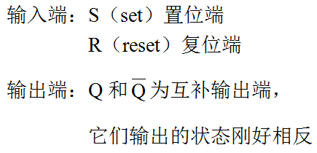
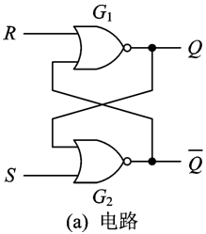
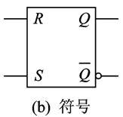
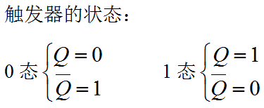
3.2.1 锁存器
1．基本RS锁存器
（1）基本结构及工作原理
由一对或非门交叉耦合而成的基本锁存器:

Slide 19
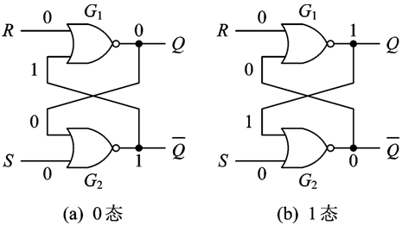
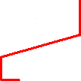
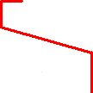
基本 R S 锁存器的工作原理
自己分析看看？
Q^{n}： 接收信号之前的状态
（简称现态）
Q^{n+1}：接收信号之后的状态
（简称次态）
0
0
R
0
Q^{n+1}
Q^{n}
1
0
双稳态
S
1
0
R＝0、 S＝0 ：输出为稳定的 0 态 或 1 态 ， 即 Q^{n+1} = Q^{n}
R＝0、 S＝1：输出状态为 1 态。即 Q^{n+1} = 1
R＝1 、S＝0：输出状态为 0 态。即 Q^{n+1} = 0
R＝1、 S＝1 ：Q＝0、 ＝0，此输出既非0态，也非1态。
这种状态非锁存器的正常工作状态，应避免出现。
怎样避免

Slide 20
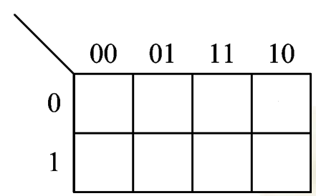
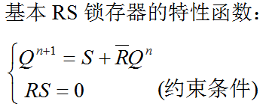
（2）基本 R S 锁存器的特性表及特性函数
特性表：反映锁存器或触发器的次态（Q^{n+1}）与现态（Q^{n}）以及输入信号之间对应关系的表格。类似于真值表 。
特性函数：以逻辑表达式的方式反映锁存器或触发器的次态（Q^{n+1}）与现态（Q^{n}）以及输入信号之间函数关系。
RS
输 入 |  | 输 出 |  | 功能 说明
R | S | Q^{n} | Q^{n+1}
0 | 0 | 0 | 0
0 | 0 | 1 | 1
0 | 1 | 0 | 1
0 | 1 | 1 | 1
1 | 0 | 0 | 0
1 | 0 | 1 | 0
1 | 1 | 0 | ×
1 | 1 | 1 | ×
Q^{n}
0
1
×
0
保持
1
1
1
×
0
1
置 1
1
置 0
×
不允许
×

Slide 21
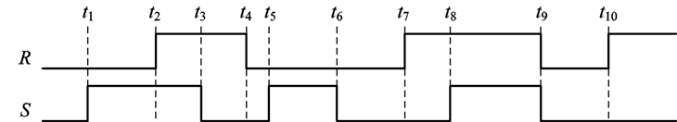
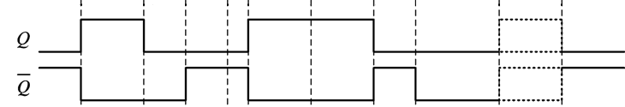
（3）基本 R S 锁存器时序图
0
0
1
1
0
0
0
1
1
0
1
0
1
1
0
0
1
0
0
1
0
0
置0
保持
置0
保持
置1
×
置1
保持
×
保持？
置0
×
×
保持？
t₉ 时刻：R=0、S=0，锁存器应保持为双稳态中的 0 态或 1 态
但∵前一时刻R=S=1，使Q＝0、 ＝0（非锁存器的正常状态）
∴ t₉ 时刻锁存器状态无法确定，取决于两或非门延迟的差异
图中虚线：表示这种不确定的状态
竟态现象：两个有效信号同时撤销所产生的状态不确定的情况。

Slide 22
（4）基本 R S 锁存器的特点
电路比较简单
是组成各种功能更为完善的锁存器及触发器的基本单元
输入信号直接控制着输出的状态
  （称为电平直接控制）
具有保持、置1、置0功能 （根据输入信号的不同 ）
输入信号R 、S之间有约束

Slide 23
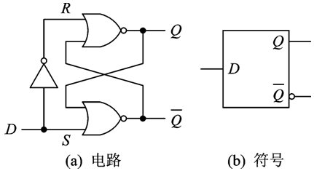

2. D 锁存器
（1）基本结构及工作原理
  D＝0： Q^{n+1} = 0
  D＝1： Q^{n+1} = 1
（2）特性表及特性函数
D | Q^{n} | Q^{n+1} | 功能 说明
0 | 0 | 0
0 | 1 | 0
1 | 0 | 1
1 | 1 | 1
置 0
置 1

Slide 24
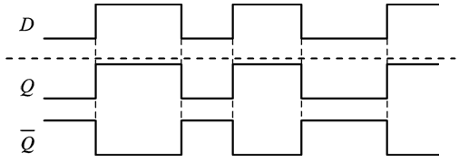
2. D 锁存器
（3）时序图
（4） D 锁存器的特点
  电平直接控制
  不存在RS触发器的约束问题
  具有置 0 及置 1 功能

Slide 25
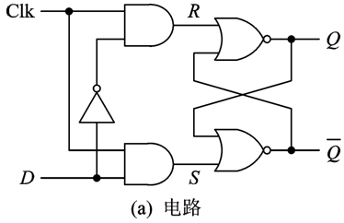
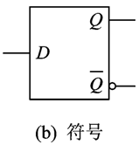

3．门控 D 锁存器
（1）基本结构及
工作原理
增加了控制同步的
时钟信号Clk ：
  Clk＝0：Q^{n+1} = Q^{n} ，锁存器状态不改变
  Clk＝1：Q^{n+1} = D (由输入信号D控制锁存器状态）
（2）特性函数:

Slide 26
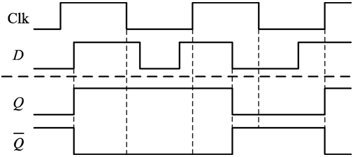
3．门控 D 锁存器
（3）时序图
（4）门控 D 锁存器的特点
  具有置 0 和置 1 功能
  受同步时钟Clk控制
    Clk＝1 期间接收信号
    Clk＝0 期间锁存，便于多个锁存器同步工作

Slide 27
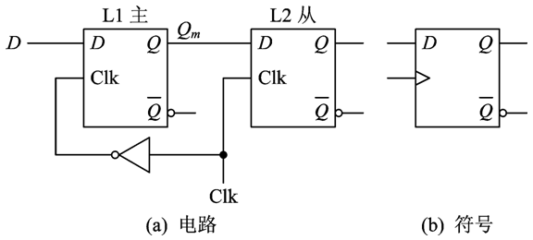
3.2.2 触发器
知识回顾：锁存器和触发器的异同？
共同点：具有存储功能的 双稳态 元器件
不同点：
  锁存器是电平敏感的存储元件
  触发器是边沿触发的存储元件
存储状态 0 态和 1 态均为稳定的状态
比较？

Slide 28






1. D 触发器
保持
Q^{m}
Q^{m}
×
×
Q
Q
（1）电路原理及
逻辑符号
Clk＝ 0 ：主锁存器L1的Clk1 = 1， L1开通，D值送到Q^{m}
∵ 从锁存器L2的Clk2 = 0， L2断路，D值无法送至 Q
∴ Q 保持原值不变
Clk 从 0→ 1：主锁存器L1的Clk1 = 0， L1断路，不再接收D信号，Q^{m} 保持 Clk 信号变化时刻 D 的信号
∵从锁存器L2的Clk2 = 1，L2开通，Q^{m} 信号被送至Q 端
∴最终送入Q 端的是 Clk 信号上升瞬间 D 的值。
1
0
0
1
时钟上升沿
1
1
0
0→1

Slide 29
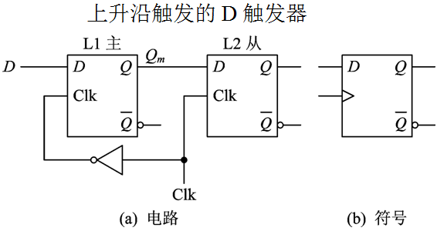
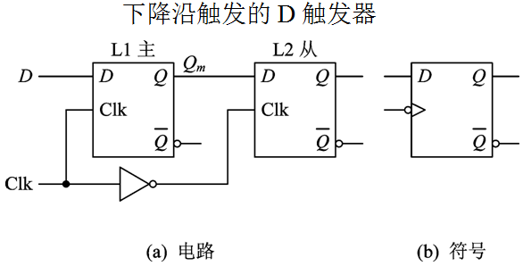
1. D 触发器
∵ D 信号只在时钟脉冲 Clk 的边沿复制到 Q 端
∴ 这类触发器又被称为主从触发器或边沿触发器

Slide 30

1. D 触发器
（2） 特性表及特性函数
（3）状态图
Clk | D | Q^{n+1} | 功能说明
↑ | 0 | 0
↑ | 1 | 1
置 0
置 1
1/
D/
0/
0
1
1/
0/

Slide 31
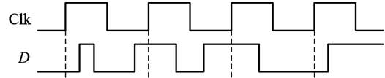
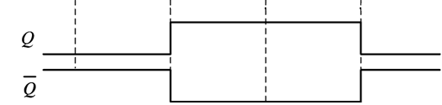
（4） D 触发器时序图
上升沿触发：
0
1
1
0
Q
0
1
1
0

Slide 32

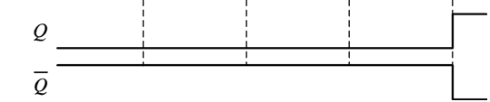
（4） D 触发器时序图
下降沿触发：
0
0
0
1
Q
0
0
0
1

Slide 33
（5） D 触发器的特点
  具有置 0 和置 1 功能
  时钟脉冲边沿控制
  便于多个触发器同步工作
  抗干扰能力强

Slide 34
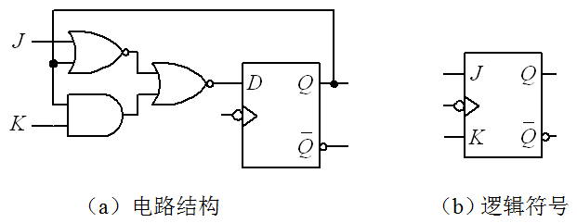




2. JK 触发器
D触发器
（1）电路原理及逻辑符号
时钟下降沿到来时：
  若J=0，K=0，D=Q， ，触发器状态不改变
  若J=0，K=1，D=0， ，触发器状态变为 0 态
  若J=1，K=0，D=1， ，触发器状态变为 1 态
  若J=1，K=1，D= ， ，触发器状态与原来状态相反

Slide 35
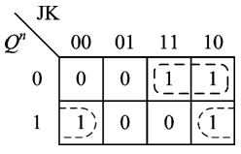

（2） JK 触发器的特性表及特性函数
Clk | J | K | Q^{n} | Q^{n+1} | 功能说明
↓ | 0 | 0 | 0 | 0
↓ | 0 | 0 | 1 | 1
↓ | 0 | 1 | 0 | 0
↓ | 0 | 1 | 1 | 0
↓ | 1 | 0 | 0 | 1
↓ | 1 | 0 | 1 | 1
↓ | 1 | 1 | 0 | 1
↓ | 1 | 1 | 1 | 0
保持
置 0
置 1
翻转

Slide 36
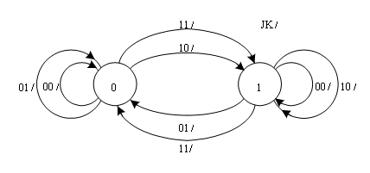
（3） JK 触发器的状态图

Slide 37
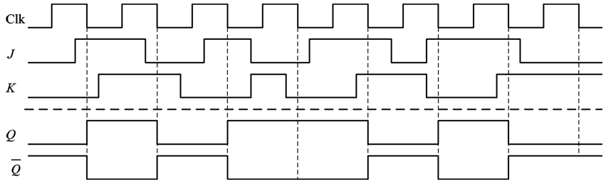
（4） JK 触发器时序图

Slide 38
（5） JK 触发器的特点
  具有保持、置0、置1、翻转功能
  边沿时钟脉冲控制
  抗干扰能力强
在时钟触发器中，凡是具有保持、置0、置1及翻转功能的触发器称为JK触发器。

Slide 39
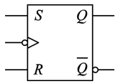
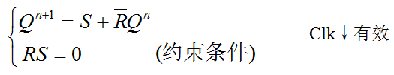
3. RS 触发器
输 入 |  |  | 输 出 | 功能 说明
R | S | Q^{n} | Q^{n+1}
0 | 0 | 0 | 0 | 保持
0 | 0 | 1 | 1
0 | 1 | 0 | 1 | 置1
0 | 1 | 1 | 1
1 | 0 | 0 | 0 | 置0
1 | 0 | 1 | 0
1 | 1 | 0 | × | 不允许
1 | 1 | 1 | ×
（1）逻辑符号
（2）特性表及特性函数
  特性表与RS锁存器相同
  特性函数：

Slide 40
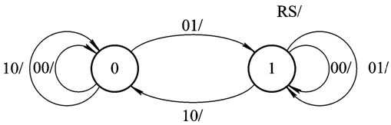
3. RS 触发器
（3）RS触发器的状态图
（4）RS触发器的特点
  具有保持、置0、置1功能
  边沿时钟脉冲控制
  抗干扰能力强
  R 、S有约束
在时钟触发器中，凡是具有保持、置0、置1功能的触发器称为RS触发器。

Slide 41
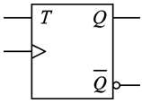
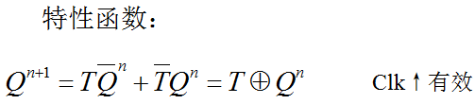
4. T 触发器
（1）逻辑符号
（2）特性表及特性函数
Clk | T | Q^{n+1} | 功能说明
↑ | 0 | Q^{n} | 保持
↑ | 1 | Q^{n} | 翻转

Slide 42
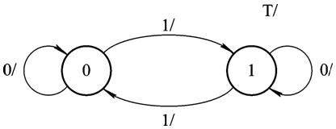
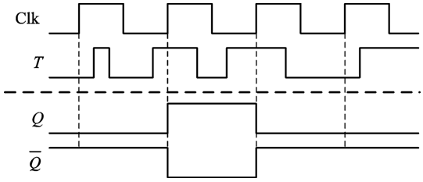
4. T 触发器
（3）状态图
（4）时序图

Slide 43
4. T 触发器
（5）T触发器的特点
  具有保持、翻转功能
  边沿时钟脉冲控制
  抗干扰能力强
在时钟触发器中，凡是具有保持、翻转功能的触发器称为 T 触发器。

Slide 44
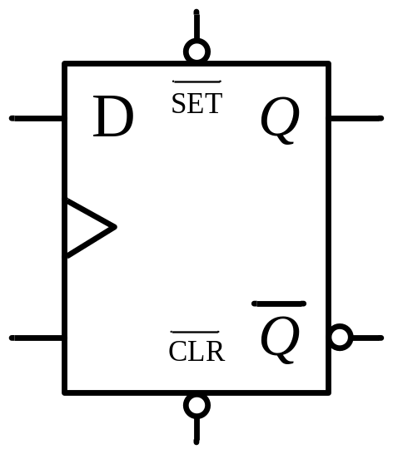
5．带置位、清零端的触发器
什么是置位、清零？
为什么要置位、清零？
如何置位、清零？

Slide 45
5．带置位、清零端的触发器
异步方式
当置位或清零信号一产生就立刻进行置位或清零 。
同步方式
当置位或清零信号产生后，还要等待时钟的有效边沿到来才进行置位或清零操作 。
从触发器的逻辑符号上，看不出其置位或清零端是同步或异步，只能从特性表上体现出来：
  置位或清零受时钟信号 Clk 的约束，属于同步
  置位或清零不受 Clk 约束，属于异步

Slide 46
5．带置位、清零端的触发器
（1）带异步置位、清零端的D触发器
异步置位端
表示输入信号低电平有效
异步清零端

Slide 47
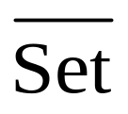
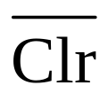
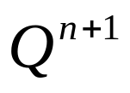
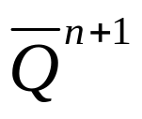
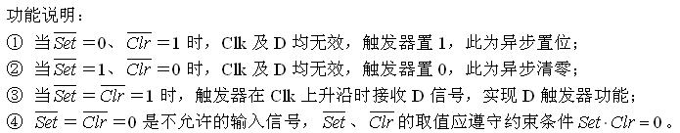
带异步置位、清零端的D触发器特性表及功能
 |  | Clk | D |  |  | 功能说明
1 | 1 | ↑ | 0 | 0 | 1 | 同步置0
1 | 1 | ↑ | 1 | 1 | 0 | 同步置1
0 | 1 | × | × | 1 | 0 | 异步置1
1 | 0 | × | × | 0 | 1 | 异步置0
0 | 0 | × | × | × | × | 不允许

Slide 48
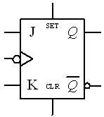


（2）带同步置位、清零端的 JK 触发器

Slide 49
6. 触发器集成电路
触发器的集成电路很多，主要为 D 型和 JK 型触发器。
这里介绍两种 :
74HC74 双 D 触发器（有预置、清除端）
74HC112双JK触发器（有预置、清除端）

Slide 50


（1）74HC74双Ｄ触发器(有预置、清除端）
74HC74含2个两个上升沿触发 的 D 触发器，每个触发器都有各自独立的脉冲输入以及异步置位、异步清零端。

Slide 51

74HC74 一个触发器的逻辑图

Slide 52


（2） 74HC112双JK触发器(有预置、清除端）
返回例3-3
74HC112含2个下降沿触发的 JK触发器，每个触发器都有各自独立的脉冲输入以及异步置位、异步清零端。

Slide 53



7．触发器逻辑功能的转换
（1）用D触发器构造其他功能触发器
D触发器构造RS触发器
  ∵ RS触发器的特性函数
  D触发器的特性函数
  ∴

Slide 54


7．触发器逻辑功能的转换
D触发器构造T触发器
  ∵ T触发器的特性函数
  D触发器的特性函数
  ∴

Slide 55




2) 用JK触发器构造其他功能触发器
JK触发器构造RS触发器
  S信号从J端接入，R信号从K端接入
JK触发器构造T 触发器
  ∵ JK触发器的特性函数
  T 触发器的特性函数
  ∴

Slide 56



2) 用JK触发器构造其他功能触发器
JK触发器构造D触发器
  ∵ JK触发器的特性函数
  D触发器的特性函数
  ∴ J = D，

Slide 57
3.3 时序电路的分析
3.3.1 时序电路的分析方法
3.3.2 时序电路的分析举例

Slide 58
3.3 时序电路的分析
3.3.1 时序电路的分析方法 ：分析步骤
（1）根据给定的电路，写函数表达式。包括：
输出函数、各触发器的激励（驱动）函数。
（2）将各触发器的驱动函数代入到各自的特性函数中，求触发器状态的次态函数。
（3）列出状态表 。
（4）设定初始值，画状态转换图及时序图 。
（5）结合输入信号的含义，进一步对电路功能进行说明，并进行能否自启动的分析。

Slide 59

3.3.2 时序电路的分析举例
【例3-1】分析电路，画出状态图及时序图。

Slide 60


（1）写函数表达式

Slide 61


（2）求触发器的次态函数
∴ 将触发器的激励函数代入其中，
得触发器的次态函数：

Slide 62









（3）列出状态表
现 态 |  |  | 次 态 |  |  | 输出
0 | 0 | 0
0 | 0 | 1
0 | 1 | 0
0 | 1 | 1
1 | 0 | 0
1 | 0 | 1
1 | 1 | 0
1 | 1 | 1
0
0
1
1
0
1
1
1
1
0
1
1
1
1
1
1
0
0
0
0
0
1
0
1
1
0
0
1
1
1
0
1

Slide 63

（4）画状态图及时序图：假设初始状态为000

Slide 64
（5）电路分析说明
  电路的功能：
  该电路每 6 个 Clk（时钟脉冲）为 1 周期，三个触发器 FF₀、FF₁、FF₂ 每间隔 1 个 Clk 依次进行状态改变，该电路的输出 Y 仅在 Q₂Q₁Q₀ 的状态为 100 时，输出 0 ，其余情况输出 1 。

Slide 65
关于是否是能自启动电路的说明
  有效状态：时序电路中凡是被利用了的状态
  如 000、001、011、111、110、100
  有效循环：由有效状态构成的循环
  无效状态：时序电路中没被利用的状态
  如 010 及 101
  无效循环：由无效状态所构成的循环

Slide 66
关于是否是能自启动电路的说明
在时序电路中，如果存在无效循环，则这种电路是有缺陷的。原因在于当电路运行过程中由于干扰而脱离有效循环时，不能自动返回到有效循环中。
不能自启动时序电路：存在无效状态且无效状态构成循环。
能自启动的时序电路：虽然存在无效状态，但无效状态经过若干个 Clk 脉冲后会自动进入有效循环。

Slide 67


3.3.2 时序电路的分析举例
【例3-2】 分析电路
画出状态图
时序图
说明电路功能

Slide 68



（1）写函数表达式
电路有4个输出
Y₀、Y₁、Y₂、Y₃，
输出函数分别是：

Slide 69

（2）求触发器的次态函数
∴ 将触发器的激励函数代入其中，
得触发器的次态函数：

Slide 70


（3）列出状态表

Slide 71


（4）画状态图及时序图 ：假设初始状态为00

Slide 72
（5）功能说明
是能循环输出 4 个脉冲的顺序脉冲发生器。
电路中的两个 JK 触发器构成了一个四进制的计数器( 参见ξ3.4)。
电路中的 4 个与门构成了一个 2-4 译码器。
可见：将计数器及译码器组合起来，可以方便地得到顺序脉冲发生器。

Slide 73
3.4 常用的时序逻辑电路
3.4.1 寄存器
  1．基本寄存器
  2．移位寄存器
  3．带并行输入的移位寄存器
  4．寄存器集成电路
3.4.2 计数器
  1．二进制同步计数器
  2．十进制同步计数器
  3．计数器集成电路
  4．N进制计数器的设计

Slide 74
3.4 常用的时序逻辑电路
3.4.1 寄存器
寄存：把二进制数据或代码暂时存储起来
寄存器：具有寄存功能的电路
  由具有存储功能的锁存器或触发器构成
  主要任务是暂时存储二进制数据或代码
  一般不对存储内容进行处理
  逻辑功能比较单一，电路结构比较简单

Slide 75
寄存器的分类（按功能）
基本寄存器：主要实现数据的并行输入、并行输出
移位寄存器：在移位脉冲的操作下，依次右移或左移数据，主要实现数据的串行输入、串行输出 （也可设计成既可串行输入输出、又可并行输入输出）
  并行输入：多位数据一起送入寄存器中存储
  并行输出：多位数据一起从寄存器中读出
  串行输入：通过一条数据线，将数据逐位输入至寄存器中
  串行输出：通过一条数据线，将寄存器中的数据逐位读出

Slide 76
（1）4 位 D 触发器
1个触发器可以存储 ？位二进制数据
1 位
若要寄存 n 位二进制数据，需要 ？个触发器
n 个
由 4 位 D 触发器构成 ？位寄存器
4 位

Slide 77


原理图
含异步清零输入端
功能：
  同步置数（Clk脉冲上升沿）
  异步清零（端低电平有效）

Slide 78



（2）三态输出寄存器
下图能寄存 ？位 二进制数据
为输出使能控制端：
  = 0：电路输出触发器状态
  = 1：信号不能输出，输出端呈高阻态（Z）

Slide 79
2．移位寄存器
功能：
  存储代码
  移位：寄存器中存储的代码能在移位脉冲的作用下依次左移或右移。
适用于：
  实现数据串行—并行转换
  数值运算及数据处理
按数据移动方向分类：
  右移、左移、双向移位寄存器

Slide 80



（1）右移寄存器
当每一个Clk脉冲上升沿到来：
S_{in}进入触发器FF₀
原来Q₀、Q₁、Q₂的值分别进入触发器FF₁、FF₂、FF₃
相当于移位寄存器中原有的数据依次右移了一位

Slide 81


（2）左移寄存器
当每一个Clk脉冲上升沿到来：
D_{i} 进入触发器FF₃
原来Q₁、Q₂、Q₃的值分别进入触发器FF₀、FF₁、FF₂
相当于移位寄存器中原有的数据依次左移了一位

Slide 82


3. 带并行输入的移位寄存器
带并行加载的4位移位寄存器原理图 ：
2选1的数据选择器

Slide 83


= 0：实现移位寄存器功能
= 1：实现并行加载数据的功能
∴ 该寄存器可实现：
并行输入、并行输出、串行输入、串行输出

Slide 84
4. 寄存器集成电路
74系列的集成寄存器有两大类：
(1) 基本寄存器。常用的型号：
  74173—具有三态输出的4位D寄存器；74174—6位D触发器；74175—4位D触发器。
(2) 移位寄存器。常用的型号：
  74164—8位移位寄存器(串行输入，并行输出)；74165—8位移位寄存器(并行输入，互补串行输出)；74166—8位移位寄存器(串、并行输入，串行输出)；74195—4位移位寄存器(并行存取，J、K输入)；74199—8位移位寄存器(并行存取，J、K输入)；74194—4位双向移位寄存器 (并行存取)；7495—4位双向移位寄存器(并行存取)；74198—4位双向移位寄存器(并行存取)。

Slide 85


双向移位寄存器74HC194的引脚图
CP：时钟脉冲输入端
：异步清零端
S₁、S₀：工作状态控制端
D_{SR}：右移串行信号输入端
D_{SL}：左移串行信号输入端
D₀～D₃：并行信号输入端
Q₀～Q₃：寄存器输出端

Slide 86


双向移位寄存器74HC194功能表

Slide 87
3.4.2 计数器
计数器主要用于对时钟脉冲计数
通常情况计数器没有另外的输入信号，输入仅仅由现态决定，因此是一种Moore型的时序电路。
计数器的分类
  按触发器是否同时翻转
  ① 同步计数器 ② 异步计数器
  按计数过程中计数值的数字增减
  ① 加法计数器 ② 减法计数器 ③ 可逆计数器
  按数的进制
  ① 二进制计数器 ② 十进制计数器 ③ N进制计数器

Slide 88
1．二进制同步计数器
二进制计数器：按二进制数的规律进行计数的计数器
计数器主要由触发器构成，触发器的个数决定了计数位数，从而决定了计数器的计数容量：
  2个触发器构成的计数器
  计数值为 00、01、10、11，计数容量为 4
  3个触发器构成的计数器
  计数值为 000、001、……、111，计数容量为 8
  n 个触发器构成的计数器，计数容量为 2^{n}

Slide 89
例如：3 位二进制计数器
每来一个计数脉冲，计数值变化一次：
若为加法计数器，计数规律是
000、001、010、011、100、101、110、111
若为减法计数器，计数规律是
111、110、101、100、011、010、001、000

Slide 90
（1）二进制同步加法计数器
① 3 位二进制同步加法计数器的状态图：
Q₂Q₁Q₀
/C
/0
/0
/0
000
001
010
011
/1
/0
111
110
101
100
/0
/0
/0

Slide 91


由状态转换图
列出状态转换表：

Slide 92






Slide 93
③ 分析是否能自启动
∵ 3 个触发器的 8 个状态均为有效状态，
不存在无效状态
∴ 无需验证是否能自启动

Slide 94


使用JK型触发器构成 3 位二进制同步加法计数器
④ 逻辑图：
⑤ 时序图：

Slide 95


使用D型触发器构成 3 位二进制同步加法计数器
④ 逻辑图：
⑤ 时序图（时钟上升沿触发） ：

Slide 96
（2）二进制同步减法计数器
① 3 位二进制同步减法计数器的状态图：
Q₂Q₁Q₀
/B
/0
/0
/0
111
110
101
100
/1
/0
000
001
010
011
/0
/0
/0

Slide 97


由状态转换图
列出状态转换表：

Slide 98




Slide 99


使用JK型触发器构成 3 位二进制同步减法计数器
④ 逻辑图：
⑤ 时序图：

Slide 100

（3） 可逆计数器
定义：既能采用加法计数方式工作，又能采用减法计数方式工作的计数器。
3 位二进制同步可逆计数器逻辑图：

Slide 101
2. 十进制同步计数器
进行十进制计数器的设计前，首先要确定什么？
答：采用哪一种二进制编码方案对十进制数进行编码，也就是BCD码的选择。
这里，我们以使用最多的8421BCD码为例介绍十进制计数器的设计。
8421BCD码

Slide 102

（1） 十进制同步加法计数器
① 画出状态图
根据8421BCD码加法计数器的计数规律，可画出状态转换图：

Slide 103

由状态转换列出状态转换表
无效状态1010～1111表示为约束项，
其次态及进位输出用“×”表示。

Slide 104



② 写出输出进位函数及 4个触发器的次态函数

Slide 105

③ 分析是否能自启动

Slide 106

将结果填入到状态图中：
无效状态没有构成无效循环，电路是能自启动时序电路。

Slide 107

④ 画逻辑图

Slide 108

（2）十进制同步减法计数器
① 画出状态图
根据8421BCD码减法计数器的计数规律，可画出状态转换图：

Slide 109

由状态转换列出状态转换表
无效状态1010～1111表示为约束项，
其次态及进位输出用“×”表示。

Slide 110



② 写出输出借位函数及 4个触发器的次态函数

Slide 111

③ 分析是否能自启动
将无效状态1010~1111分别代入输出函数及状态函数计算，得到以下结果：

Slide 112

将结果填入到状态图中：
无效状态没有构成无效循环，电路是能自启动时序电路

Slide 113

④ 画逻辑图

Slide 114
（3）十进制同步可逆计数器
参照前面二进制同步可逆计数器的设计原理，可设计出十进制同步可逆计数器 。

Slide 115
3．计数器集成电路
集成的74系列计数器有：
  74161—4位二进制同步加法计数器，异步清零，同步置数；
  74163—4位二进制同步加法计数器，同步清零，同步置数；
  74191—4位二进制同步可逆计数器，异步置数；
  74193—4位二进制同步可逆计数器，异步清零，异步置数，双时钟；
  74160—十进制同步计数器，异步清零，同步置数；
  74162—十进制同步计数器，同步清零，同步置数；
  74190—十进制同步可逆计数器，异步置数；
  74192—十进制同步可逆计数器，异步清零，异步置数，双时钟。

Slide 116


4 位二进制同步加法计数器
74HC161 的引脚图及功能表
返回例3-4

Slide 117

4位二进制同步加法计数器 74HC161的逻辑图

Slide 118


4位二进制同步加法计数器74HC161功能说明
CP：时钟脉冲输入端
D₃～D₀：并行数据输入端——异步清零输入端
CET、CEP：两个使能控制端——并行输入控制端
Q₃～Q₀：计数值输出端
(1) = 0：输出端Q₃～Q₀立即全输出0——异步清零
(2) = 1、 = 0期间：当下一个时钟上升沿到来时，并行输入D₃～D₀数据——同步置数。此数据作为计数初始值，从而可改变计数容量。
(3) = 1、 = 1期间：
  CET= CEP= 1：在时钟上升沿到来时，计数器进行计数工作。
  CET= 0 或 CEP= 0：均不进行计数工作，计数器状态保持不变。
(4) 并行输入状态、计数状态或保持状态：进位输出端TC是否产生进位输出受CET控制：
  CET= 0：不论Q₃～Q₀为何值，TC均输出0信号
  CET= 1：根据Q₃～Q₀的值决定TC的进位输出值

Slide 119
4．N 进制计数器的设计
1) 使用触发器设计 N 进制计数器
2) 使用集成的计数器设计 N 进制计数器

Slide 120
1) 使用触发器设计 N 进制计数器
设计步骤：
  (1) 确定触发器个数。
  触发器个数n的选择，最低应满足以下关系式：
  2^{n-1} < N ≤ 2^{n}
  (2) 对各计数状态进行编码，画出状态图。
  (3) 选择触发器类型，求出电路的状态函数、输出函数及激励函数。
  (4) 如存在无效状态，应分析电路是否能自启动。
  (5) 画逻辑图。

Slide 121
举例：使用触发器设计 N 进制计数器
【例3-3】
使用下降沿触发的 JK 触发器(74HC112) 及门电路，设计同步十二进制计数器。

Slide 122
【例3-3】
(1) 确定触发器个数
  ∵ 十二进制计数器
  ∴ N = 12
  ∵ 由 2^{n-1} < N ≤ 2^{n} → 可计算出 n = 4
  ∴ 可使用 4 个触发器实现十二进制计数器
  ∵ 一片 74HC112 含两个 JK 触发器
  ∴ 需要两片 74HC112 实现十二进制计数器

Slide 123

【例3-3】
(2) 对各计数状态进行编码，画出状态图。
返回例3-4

Slide 124
【例3-3】
(3) 选择触发器类型，求电路的
  状态函数
  输出函数
  激励函数

Slide 125

根据状态图，列出状态表：

Slide 126




Slide 127

【例3-3】
(4) 分析电路是否能自启动。
∵ 电路存在无效状态1100、1101、1110、1111
∴ 需要检测是否能自启动。
将无效状态1100～1111分别代入输入函数及状态函数计算，得到以下结果：

Slide 128

【例3-3】
包含无效状态的状态图如图所示：
显然，电路为能自启动电路。

Slide 129

【例3-3】
(5) 画逻辑图。
需要 4 个 JK 触发器及 4 个与门电路，即：
两片集成 JK 触发器 74HC112
一片与门芯片 74HC04 ( 包含 4 个 2 输入与门 )

Slide 130
2) 使用集成的计数器设计 N 进制计数器
常见的集成计数器：
  4位二进制计数器 ( 即十六进制计数器 )
  十进制计数器
根据N值的大小，选择不同的方法设计：
  N 小于一片计数器的计数容量：采用清零法或置数法
  N 大于一片计数器的计数容量：采用多片计数器级联的方式

Slide 131
(1) 清零法设计 N 进制计数器
原理：
  当计数器的计数值达到 N 时，利用组合逻辑电路产生清零信号，使计数值变为 0。

Slide 132
(1) 清零法设计 N 进制计数器
【例3-4】 使用4位二进制计数器 74HC161 设计十二进制计数器（清零法）。
解： 74HC161是具有异步清零及同步置数功能的4 位二进制同步加法计数器，可利用其异步清零或同步置位的方式使计数值达到一定值时归零。
设定十二进制计数器的计数规则：0000→…→1011循环，其状态图如图。
方法一：利用异步清零方式清零。
方法二：利用同步置位方式置零。

Slide 133



【例3-4】方法一：利用异步清零方式清零
∵ 异步清零端( )的清零是立即执行的
∴ 只要在计数值达到1100时，立刻产生清零信号，即可使输出状态由1100→0000。
当输出端状态Q₃Q₂Q₁Q₀ =1100时，应使 = 0，则对应的清零信号的逻辑关系是：
在输出端状态为1011时，使进位C = 1， 则对应的进位输出的逻辑关系是：

Slide 134

【例3-4】方法一：利用异步清零方式清零
由上述清零逻辑及进位逻辑，可画出由74HC161及门电路构成的十二进制计数器的逻辑图：

Slide 135


【例3-4】方法二：利用同步置位方式置零
当计数值达到某一值时，通过置数方式将D₃～D₀ ( 其值为 0000 ) 并行输入至计数器。
∵ 当同步置位信号产生时，需等到下一个时钟脉冲到来时才会产生置位操作。
∴ 同步置位信号应该在输出为1011时产生
当输出端状态Q₃Q₂Q₁Q₀ = 1011时，应使 = 0，则对应的置零信号的逻辑关系是：
在输出端状态为1011时，使进位C = 1， 则对应的进位输出的逻辑关系是：

Slide 136

【例3-4】方法二：利用同步置位方式置零
由上述置零逻辑及进位逻辑，可画出由74HC161
及门电路构成的十二进制计数器的逻辑图：

Slide 137
(2) 置数法设计 N 进制计数器
原理：通过设置初始状态，改变计数的容量。
【例3-5】 使用4位二进制计数器74HC161设计十二进制计数器 ( 置数法 ) 。
解：∵ 十二进制计数器的计数容量是12，而计数器74HC161的计数容量为16。
∴使74HC161的计数初值由4(对应二进制数为0100)开始，将计数容量由16变为12 → 得到十二进制计数器

Slide 138


【例3-5】状态图
需要在每次计数值达到1111后，下一个状态从0100开始
∴ 应使D₃D₂D₁D₀ = 0100
需生成置位信号 ：可通过将进位输出(TC)取反获得，即

Slide 139

【例3-5】
根据以上逻辑关系绘制十二进制计数器的逻辑图：

Slide 140
(3) 级联方式设计 N 进制计数器
原理：
  当待设计的N进制计数器的计数容量大于集成计数器的容量时，可通过将多片计数器级联的方式设计N进制计数器。
【例3-6】用两片74HC161构造256进制计数器。

Slide 141
【例3-6】用两片74HC161构造256进制计数器
解：一片 4 位二进制计数器74HC161可以看做一个十六进制计数器，也就是每16个时钟(Clk)脉冲会产生一个进位脉冲输出。
  方法一：用低位芯片的进位输出取反后作为高位芯片的时钟脉冲输入信号
  方法二：用低位芯片的进位输出端(TC)控制高位芯片的C_{EP}端

Slide 142
【例3-6】 方法一
方法一：
∵ 用低位芯片的进位输出取反后作为高位芯片的时钟脉冲输入信号
∴ 每16个低位芯片的进位输出信号可使高位芯片产生一个进位脉冲输出，即每256(16 × 16)个时钟(Clk)脉冲会在高位芯片产生一次进位输出，也就是256进制计数器。

Slide 143

【例3-6】 方法一逻辑图

Slide 144
【例3-6】 方法二
方法二：用低位芯片的进位输出端(TC)控制高位芯片的C_{EP}端
∵ 计数器只在C_{EP} = 1期间计数
∴ 只有当低位芯片的 TC = 1 时，在时钟(Clk)脉冲到来时才计数一次。

Slide 145
【例3-6】 方法二逻辑图

Slide 146


【例3-7】利用 74HC161 设计 200 进制计数器
解：可以在前面设计的256进制计数器的基础上完成。
  方法一：清零法 方法二：预置数法
∵十进制数 200 对应的二进制数是 11001000
∴当256进制计数器的Q₇～Q₀输出端中Q₇、Q₆、Q₃均为1时，计数器应清零→清零逻辑：
∵ 当计数值达到199(对应二进制数为11000111)时，即Q₇、Q₆、Q₂、Q₁、Q₀均为1时，产生进位输出
∴ 进位逻辑：

Slide 147

【例3-7】用74HC161设计200进制计数器逻辑图

Slide 148
3.5 时序电路的设计方法
1．设计步骤
2．时序电路的设计举例

Slide 149
3.5 时序电路的设计方法
1．设计步骤
（1）分析设计要求，建立原始状态图
（2）进行状态化简，消去多余状态，
画出最简状态图
（3）状态分配，画出编码后的状态图
（4）选择触发器类型，求出电路的
状态函数、输出函数及激励函数
（5）如果电路存在无效状态，
应判断电路是否为能自启动电路
（6）画逻辑图
如何编码

Slide 150
2．时序电路的设计举例
【例3-8】 设计一个串行数据检测电路，要求：
连续输入 3 个或 3 个以上的 1 时：输出为 1
其余情况：输出为 0
解：（1）分析设计要求，建立原始状态图 。
    电路有一个串行数据输入信号，
    有一个检测结果输出信号。
    电路的内部状态初步设定4个，分别是：

Slide 151
【例3-8】
状态 S₀ ：起始状态。
  输入0→输出0，次态仍为起始状态 S₀ ；
  输入1→输出0，次态为下一状态 S₁ 。
状态 S₁ ：连续检测到一个1之后的状态。
  输入0→输出0，次态回到起始状态 S₀ ；
  输入1→输出0，次态为下一状态 S₂ 。
状态 S₂ ：连续检测到两个1之后的状态。
  输入0→输出0，次态回到起始状态 S₀ ；
  输入1→输出1，次态为下一状态 S₃ 。
状态 S₃ ：连续检测到三个及三个以上1之后的状态。
  输入0→输出0，次态回到起始状态 S₀ ；
  输入1→输出1，次态仍为状态 S₃ 。

Slide 152

【例3-8】
根据以上分析，画出原始状态图 ：

Slide 153

【例3-8】
  （2） 进行状态化简，画出最简状态图。
  分析原始状态图：
    ∵ S₂ 与 S₃ 在相同的输入下有相同的输出，且都转换到同一个次态
    ∴ 状态 S₂ 和 S₃ 是等价状态
    ∴ 可将 S₂ 和 S₃ 状态合并，画出最简状态图 ：

Slide 154

【例3-8】
  （3） 状态分配，画出编码后的状态图。
  ∵ 状态数 M = 3
  ∴ 应取 n 值为 2，即电路需要 2 个触发器
  对各状态进行编码，这里采用二进制码的顺序，为 3 个 状态进行编码：
  S₀ = 00，S₁ = 01，S₂ = 10，
  得到编码后的状态图 ：

Slide 155

【例3-8】
  对应的状态转换表 ：

Slide 156



【例3-8】
（4）选择触发器类型，求出电路的状态函数、输出函数及激励函数 。
根据状态表中的数据，利用卡诺图化简，
可写出电路的输出函数及状态函数：
若选用下降沿触发的 D 触发器，
由D触发器的特性函数 ： (Clk下降沿有效)
可得到触发器的激励函数：

Slide 157



【例3-8】
（5）分析是否能自启动
∵ 存在无效状态 11 ∴ 需分析所设计的电路是否能自启
将输入 X = 0 及 = 11 代入到输出函数及状态函数，
得 ：Y = 0 ， = 00 。
将输入 X = 1 及 = 11 代入到输出函数及状态函数，
得： Y = 1 ， = 10。
包含了无效状态的状态图：
显然，设计结果为能自启动电路。

Slide 158

【例3-8】
（6）画逻辑图。根据激励函数及输出函数，画出由2 个 D 触发器及若干门电路构成的同步时序逻辑电路图 ：

Slide 159


【例3-9】上例中，从第（3）步开始，改用格雷码对各状态进行编码。
解：（3）状态分配，画出编码后的状态图。
采用格雷码对各状态编码：S₀=00，S₁=01，S₂=10
得到编码后的状态图：

Slide 160


【例3-9】
（4）选择触发器类型，求出电路的状态函数、输出函数及激励函数 。
根据状态表中的数据，利用卡诺图化简，
可写出电路的输出函数及状态函数：
若选用下降沿触发的 D 触发器，
由D触发器的特性函数 ： (Clk下降沿有效)
可得到触发器的激励函数：

Slide 161

【例3-9】
（5）分析是否能自启动
∵ 存在无效状态 10 ∴ 需分析所设计的电路是否能自启
将输入 X = 0 及 = 10 代入到输出函数及状态函数，
得 ：Y = 0 ， = 00 。
将输入 X = 1 及 = 10 代入到输出函数及状态函数，
得： Y = 1 ， = 01。
包含了无效状态的状态图：
显然，设计结果为能自启动电路。

Slide 162

【例3-9】
（6）画逻辑图。
根据激励函数及输出函数，画出由2 个 D 触发器及若干门电路构成的同步时序逻辑电路图 ：
比较前后两次的设计：后一种方案的设计结果电路成本更低（构建电路所需的门个数更少些）。
Mealy型 ?
Moore型 ?
Mealy型时序电路的缺点：
∵ 输入信号可能在一个时钟周期内的任意时刻变化
∴ 产生问题：
1、输出可能在非时钟边沿产生；
2、输入的噪声(干扰信号)也会影响时序电路的输出。

Slide 163

【例3-9】
时序图:
当 Q₁Q₀ 的状态为 11 时，输出信号随输入信号变化。

Slide 164
【例3-10】 将上例改为 Moore 型时序电路。
解：
∵ Moore型时序电路的特点：将输入与输出信号隔离开来，使输入对输出的影响在下一个时钟周期才反映出来
∴ 解决此问题可以采用两种方法：
  方法一：增加时序电路的状态数
  方法二：Mealy 型时序电路输出端加寄存器
  (触发器)

Slide 165

【例3-10】方法一：增加时序电路的状态数。
（1）将上例的 3 个状态数增加为 4 个状态数。
连续输入 3 个 1 信号后 → 状态变成 10 ，
状态为 10 → 输出 1
∴ 输出与输入之间就没有直接的关系。

Slide 166



Slide 167


【例3-10】方法一
（2）选择触发器类型，求出电路的状态函数、输出函数及激励函数 。
利用卡诺图化简，可写出电路
的输出函数及状态函数：
若选用下降沿触发的 D 触发器，
由D触发器的特性函数 ： (Clk下降沿有效)
可得到触发器的激励函数：

Slide 168



（3）由于不存在无效状态，故电路能自启动。
（4）逻辑图：
（5）时序图：
Y与X的关系 ?

Slide 169


【例3-10】方法二：
Mealy型时序电路输出端加寄存器(触发器)。
Mealy型
输出端增加一D触发器，将输出与输入隔离，
则输出信号仅在时钟边沿到来时才发生变化。
Moore型

Slide 170

时序图：

Slide 171
3.6 时序逻辑电路时序分析的基本概念
1．时钟信号
2．建立时间、保持时间和最大传播延迟时间
3．稳态与亚稳态
4．分辨时间
5．时钟偏差

Slide 172
3.6 时序逻辑电路时序分析的基本概念
时序分析的目的？
∵ 实际电路的信号传送过程中，信号经过任何一个门电路都会产生时间延迟
∴ 电路中，当输入信号达到稳定状态后，输出并不会立刻达到稳定的状态→ 传输延迟
解决方案 ？
组合逻辑电路的竞争冒险
时序逻辑电路的？

Slide 173

1. 时钟信号
时钟周期 T = T_{H} + T_{L}
T_{H}：高电平的时间
T_{L}：低电平的时间
• 时钟频率 f = 1/T
时钟的占空比：
[T_{H}/(T_{H} + T_{L})]× 100%
下降沿时间t_{f} ：
信号从下降沿的90%到10%区间所需时间
上升沿时间 t_{r}：
信号从上升沿的10%到90%区间所需时间
• 传播延迟时间t_{PHL}和t_{PLH}：
t_{PHL}：从输入电压上升到50%到输出电压下降到50%的时间延迟
t_{PLH}：从输入电压下降到50%到输出电压上升到50%的时间延迟
• 平均传播延迟时间t_{p} = (t_{PHL} + t_{PLH})/2。

Slide 174
2. 建立时间、保持时间和最大传播延迟时间
∵ 触发器：边沿触发
∴ 只在时钟信号的上升沿或下降沿这极其短暂的时间内才对信号进行采样并传送至输出端
∴ 为保证信号可靠地采样及传输，在时钟边沿附近的短暂时间内的各参数对时序电路的执行起着关键作用
以同步时序逻辑电路上升沿为例进行说明。

Slide 175

2. 建立时间、保持时间和最大传播延迟时间

Slide 176
2. 建立时间、保持时间和最大传播延迟时间
触发信号的建立时间t_{su} ：时钟边沿之前输入信号的有效时间。
  如果建立时间不够，数据将不能在这个时钟上升沿跳变时被送入触发器。
保持时间t_{hold} ：在时钟上升边沿之后输入信息必须保持稳定不变的有效时间。
时序元件的孔径时间(aperture time)：建立时间和保持时间之和，即输入信号保持稳定状态的时间总和。
时序电路的动态约束规则：为保证数据的可靠输入，要求时序电路的输入信息在时钟边沿附近的孔径时间内必须保持稳定。

Slide 177
2. 建立时间、保持时间和最大传播延迟时间
最小延迟时间t_{min_q} ：从时钟上升沿到输出信号开始发生变化的延迟时间。
最大传播延迟时间t_{max_q} ：在满足建立时间和保持时间的前提下，输入信号在最坏的条件下，从时钟上升沿开始到输出信号达到稳定状态的延迟时间。

Slide 178
2. 建立时间、保持时间和最大传播延迟时间
∵ 同步时序电路
∴ 时钟周期 T 必须满足电路所有路径的最长延迟 （关键路径）时间：
T >= t _{max_q} + t _{su}
影响时序电路的时钟速度关键：保证触发器时序参数数值的最小化。
若电路中还包括组合逻辑单元：对系统的最小时钟周期的影响还应包括组合逻辑的门电路延时。

Slide 179
3. 稳态与亚稳态
什么是稳态 ？
亚稳态：当触发器的输入信号在孔径时间内发生变化时，输出端在时钟边沿之后较长的一段时间输出不确定的状态。
  毛刺
  振荡
  随机固定在0到1之间的一个电压值
分辨时间：亚稳态的时间
经过分辨时间后，触发器将最终稳定在 0 或 1 状态，但此时稳定状态与输入无关，是随机的。

Slide 180

3. 稳态与亚稳态
当输入信号在孔径时间内变化时，触发器的输出情况：
按键在孔径时间内被按下
  ∵ 输入不满足动态约束规则
  ∴ 输出将无法确定
亚稳态的不良影响：
  导致逻辑判断错误
  若输出0～1之间的电压，会使下一级触发器产生亚稳态，从而导致亚稳态的传播。

Slide 181
4. 分辨时间
分辨时间 t _{res} ：触发器在时钟边沿发生改变时，为达到一个稳定状态所需的时间。
如果输入信号是在孔径时间外变化：
t_{res} = t_{max_q}
如果输入信号在孔径时间内发生变化：
    t_{res}一定比较长
    到达稳定状态的分辨时间无界

Slide 182
5. 时钟偏差
时钟偏差（clock skew）：不同寄存器时钟边沿到达的时间差 。
原因：
  时钟到各个寄存器之间的连线长度不同
  噪声
在进行时序分析时，需要考虑最坏的情况，以保证电路在所有环境下都可以工作。

